Slide 1
RİSK!

Slide 2
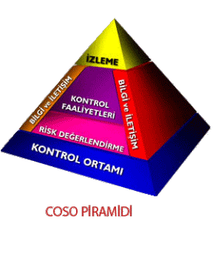
İÇ KONTROL BİLEŞENLERİ
İç Kontrol Birimi
Kontrol Ortamı
Risk Değerlendirme
Kontrol Faaliyetleri
Bilgi ve İletişim
İzleme
İÇ KONTROL BİRİMİ

Slide 3
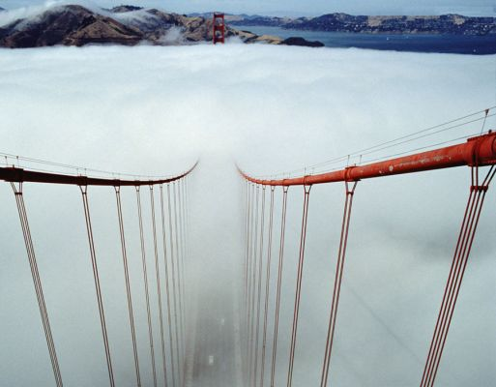
Nereye Gittiğinizi Biliyor musunuz?
Kurumunuzu Nelerin Beklediğini Biliyor musunuz?
Notes:
Kurumlar hedeflerine gitmek için çıktığı yolda ve yapacağı çalışmalarda önüne çıkabilecek sorunları ve engelleri görmeli göremiyorsa çeşitli ön görülerle risklerini önceden tahmin edip bazı önlemler almalıdır.

Slide 4
Risk nedir?
Risk Yönetiminin Yasal Dayanağı
Risk Yönetimi nedir?
Riskleri Tanımlama
Riskleri Kategorilendirme
Riskleri Ölçümleme
Riskleri Önceliklendirme
Riskleri Yönetme
Riskleri İzleme
Özet

Slide 5
Risk Nedir?
KISACA Risk, zarara uğrama tehlikesidir.
Notes:
Risk nedir sorusunun birkaç farklı ancak aynı anlamlara gelen literatür anlamı vardır mesela;

Slide 6
Kurumsal Risk Nedir?
Kurumumuz;
hedeflerini gerçekleştirip gerçekleştirmeyeceklerini
veya
ne zaman gerçekleştireceklerini belirsiz kılan
iç/dış faktörler ve etkilerle karşılaşır.
Kurumumuzun hedefleri üzerindeki bu belirsizlik etkisi “risk”tir.
Notes:
Başka bir deyişle.

Slide 7
Risk Nedir?
Risk, bir kuruluşun
Stratejik
Mali
Operasyonel
hedeflerini gerçekleştirmesini engelleyecek, her türlü olayın gerçekleşme olasılığıdır.
Notes:
Operasyonel hedef: Kurumun kamu yararı için saha çalışmalarının gerçekleşmesi adına yapmış olduğu çalışmalar bütünüdür.

Slide 8
Risk günlük hayatın bir parçasıdır
Her sabah işe zamanında gitmek için hangi riskleri yönetiyoruz?
Zamanında uyanamama
Otobüsü kaçırma
Trafik sıkışıklığı
Yol yapımı
Çocuğumuzun hastalanması
………..
Notes:
Sizlerin düşünceleri nedir, bu konuyla ilgili olarak sizler neler söylersiniz.

Slide 9
Risk Yönetiminin Yasal Dayanağı
Risk Yönetimi nedir?
Riskleri Tanımlama
Riskleri Kategorilendirme
Riskleri Ölçümleme
Riskleri Önceliklendirme
Riskleri Yönetme
Riskleri İzleme
Özet

Slide 10
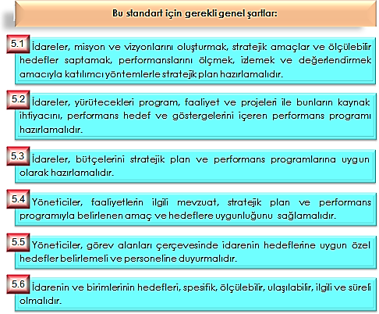
KAMU İÇ KONTROL STANDARTLARI
KONTROL ORTAMI STANDARTLARI
RİSK
DEĞERLENDİRME STANDARTLARI
KONTROL FAALİYETLERİ STANDARTLARI
BİLGİ VE İLETİŞİM
STANDARTLARI
İZLEME
STANDARTLARI
Etik Değerler ve Dürüstlük
Planlama ve Programlama
Kontrol Stratejileri ve Yönetimleri
Prosedürlerin Belirlenmesi ve Değerlendirilmesi
Hiyerarşik Kontroller
Görevler Ayrılığı
Bilgi ve İletişim
İç Kontrolün Değerlendirilmesi
Misyon Organizasyon Yapısı ve
Görevler
Risklerin Belirlenmesi ve Değerlendirilmesi
Raporlama
İç Denetim
Kayıt ve Dosyalama Sistemi
Personelin Yeterliliği ve Performansı
Hata, Usulsüzlük ve Yolsuzlukların Bildirilmesi
Yetki Devri
Faaliyetlerin Sürekliliği
Bilgi Sistemleri Kontrolleri
Notes:
Kamu iç kontrol standartları 2. bileşeni olan risk değerlendirme standartları 2 ayrı gurupta ele alınmaktadır..

Slide 11
Risk Yönetimi nedir?
Riskleri Tanımlama
Riskleri Kategorilendirme
Riskleri Ölçümleme
Riskleri Önceliklendirme
Riskleri Yönetme
Riskleri İzleme
Özet

Slide 12
Risk yönetimi nedir?
Risklerin tehlikeye dönüşmeden belirlenmesini ve en düşük düzeye çekilmesini ya da yok edilmesini amaçlayan bir süreçtir.
Temel hedef;
karar verme mekanizmaları için riskleri
görünür ve ölçülebilir
hale getirmektir.
Notes:
Buraya kadar risk nediri yani risk kavramını anlamaya çalıştık.
Şimdi ise riskin ortaya çıkarılması ve kontrol altına alınabilmesi için neler yapılabilir nasıl yönetilir bu konulara değineceğiz.

Slide 13
Etkin bir Risk yönetimi için;
Riskleri belirleyin
Riskleri kategorileyin
Riskleri ölçümleyin
Riskleri önceliklendirin
Riskleri yönetin
Riskleri İzleyin
Notes:
Arkadaşlar etkin bir risk yönetimi için; öncelikle kurumun hedeflerine ulaşmasında nelerin risk olduğunun belirlenmesi, belirlenen risklerin kategorilendirilmesi yani sınıflandırılması gereklidir.
Daha sonra bu risklerin olasılık ve etkisi ölçümlenmeli, hangi risklerin kurumun hedeflerine ulaşmasında daha az veya daha fazla sorun çıkarabileceğinin önceliklendirilmesi ve yönetilmesi gereklidir.

Slide 14
Riskleri Tanımlama
Riskleri Kategorilendirme
Riskleri Ölçümleme
Riskleri Önceliklendirme
Riskleri Yönetme
Riskleri İzleme
Özet

Slide 15
RİSKLERİ TANIMLAMA
Riskleri belirleyerek korumaya çalıştığımız şey nedir?
Yöneticimiz?
Kendimiz?
Çalışanlarımız?
Bütçemiz?
İtibarımız?
Paydaşlarımız?
Notes:
Arkadaşlar risklerimizi belirleyerek bu seçeneklerden sizce hangisini veya hangilerini korumaya çalışıyoruz?

Slide 16
RİSKLERİ TANIMLAMA
Yönetimin hedeflere ulaşmasını engelleyen veya zorlaştıran risklerin, önceden belirlenmiş yöntemlerle belirlenmesi, gruplandırılması ve güncelleme sürecidir.
Not:
Riskleri tespit ederken farklı uzmanlıkların bir arada olduğu bir çalışma ekibi yeni riskleri tespit etme olasılığını arttırır.

Slide 17
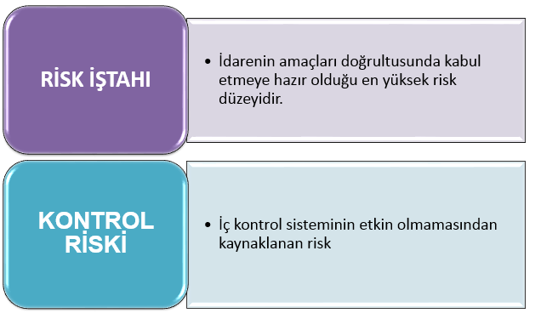
RİSKLERİ TANIMLAMA
DOĞAL RİSK
Riski azaltmak için herhangi bir girişimin olmadığı durumdaki doğal risk
ARTIK RİSK
Riskin azaltılması için gerekli önlemlerin alındığı durumda kaçınılmaz olarak kalan risk
Notes:
Bu konuda bazı tanımlamaları bilmemiz gerekir.

Slide 18
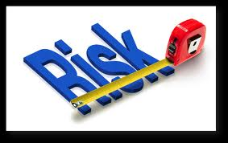
RİSKLERİ BELİRLEME ŞEKİLLERİ
Mülakatlar ve Atölye Çalışmaları
Odak Grubu/Beyin Fırtınası
Olay Envanteri
Dahili Analiz
Eski Veriler
İşlem Akış Analizi
Uyarıcı Gösterge
Notes:
Risk yönetimi için bazı risk belirleme yolları ve yöntemleri vardır bunları şu şekilde açabiliriz.

Slide 19
Mülakatlar ve Atölye Çalışmaları
Kurum içinden veya dışından, yönetici ve personelin tecrübe ve bilgi birikiminden faydalanma amacıyla yapılan çalışmalardır.
Notes:
Mülakatlar ve atölye çalışmaları sırasında daha önce tecrübesi olan katılımcılara çeşitli sorular sorularak ortaya çıkan fikirlerin bir araya getirilerek risklere risklerin belirlenmesi için yapılan çalışmalardır.

Slide 20
Odak Grubu/Beyin Fırtınası
5‐9 kişi ile yapılan fikir yürütme ve tartışmaları içeren çalışmalardır.
Bu çalışmalar, mülakat ve atölye çalışmalarında elde edilen sonuçların pekiştirilmesi için önemli bir işlev görür.
Notes:
Odak gurup çalışmalarında yine geçmiş tarihlerde ortaya çıkmış olan risklerle ilgili tecrübeler, bilgiler, ve belgeler ışığında riskleri tespit edebilmek için fikir alış verişlerinde bulunarak çıkabilecek olan yeni risklere karşı yeni mekanizmalar ve kontrol noktaları oluşturmak için yapılan çalışma türüdür.

Slide 21
Olay Envanteri
Benzer kurumlarda gözlemlenen olayların ayrıntılı listesinden oluşur.
Dahili Analiz
Birimlerin personel toplantıları aracılığı ile yaptıkları müzakerelerdir.
Notes:
Olay envanteri ise diğer kurumlarda ortaya çıkmış olan benzer risklere karşı alınan önlemlerin örnek alınarak risklerin belirlenmesi için oluşturulan çalışmalardır.
Dahili analiz ise Kurum personellerinin tecrübelerinden yararlanılan çalışmalardır.

Slide 22
Eski Veriler
Geçmişte yaşanmış olayların sebep ve kökenlerinin araştırılmasıdır.
İşlem Akış Analizi
Girdiler, görevler, sorumluluklar ve çıktıların bir süreç olarak ele alınıp incelenmesidir.
Notes:
İş akış şemalarında belirlenmiş yada belirlenecek olan risklerin incelenmesidir.

Slide 23
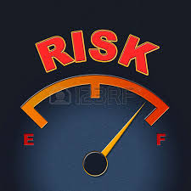
Uyarıcı Gösterge
Daha önceden belirlenmiş olan ve aşılması halinde yönetimi harekete geçirecek olan, sayısal ya da sayısal olmayan eşik değerlerdir.
Notes:
İş akışlarının durma noktasına gelmemesi için belirlemiş olduğumuz limitlere ulaşıldığında harekete geçmemizi sağlayacak noktaları tespit ettiğimiz çalışmalardır.

Slide 24
RİSKLERİ BELİRLEME
Faaliyetlerimiz hangi durum yada olaylar karşısında aksayabilir ya da durabilir?
Hangi tür işlemler başarısız olmamıza neden olabilir?
Faaliyetlerimize yönelik geçmiş risk deneyimlerimiz nelerdir?
Zayıf olduğumuz alanlar nelerdir?
Hedeflere ulaşma yolunda neler yanlış gidebilir?
En fazla harcama yaptığımız alanlar hangileri?
Kaynak kısıtları nelerdir?
Kritik süreçlerimiz nelerdir?
Yasal gereklilikler nelerdir?
Paydaşlarımız kimlerdir ve faaliyetlerimiz üzerindeki etkileri veya faaliyetlerimizin paydaşlar üzerindeki etkileri neler olabilir?
Usulsüzlük ve yolsuzluk alanları neler olabilir?
Notes:
Risklerimizi belirlerken sormamız gereken bazı sorular vardır verilecek olan cevaplarla risklerimizi, hedeflerimize ulaşmak için ortaya çıkabilecek olan risklerin etkilerini en aza indirebilir ve kontrol altına alabiliriz.

Slide 25
Riskleri Kategorilendirme
Riskleri Ölçümleme
Riskleri Önceliklendirme
Riskleri Yönetme
Riskleri İzleme
Özet

Slide 26
RİSKLERİ KATEGORİLENDİRME
Kategorilendirme açısından riskin iki temel özelliği vardır.
Bunlar;
Belirli bir sonuca ulaşamama olasılığı ya da istenmeyen bir olayın oluşma olasılığı (Meydana Gelme İhtimali)
Riskin oluşması durumunda, bu durumların sonuca etkisinden oluşur.
(Kaybın Büyüklüğü)

Slide 27
RİSKLERİ KATEGORİLENDİRME
Meydana Gelme İhtimali Açısından
Kaybın Büyüklüğü
Açısından
İtibar Riskleri
Strateji Riskleri
Hukuki Riskler (Mevzuat)
Operasyonel Riskler
Bilgi Kaybı Riskleri
Usulsüzlük ve Yolsuzluk Riskleri
Güvenlik Riskleri
Bilgi İşlem Teknolojileri Riskleri
Finansal Riskler
Finansal riskler
İtibar riskleri
İnsan güvenliği riskleri
Yasal riskler

Slide 28
İtibar Riskleri
Meydana Gelme İhtimali Açısından
Marka ve itibar yönetimi ile ilgili yanlış, karar, uygulama veya yapılan hatalardan kaynaklanan riskler
Kaybın Büyüklüğü
Açısından
Sonuçları Genellikle Finansal ve İtibar Kaybı ile neticelenen risklerdir.

Slide 29
Strateji Riskleri
Meydana Gelme İhtimali Açısından
Seçilen stratejilerden veya alınan stratejik kararların taşıdığı, bir başka deyişle bu seçimlerden ve kararlardan kaynaklanan risklerdir.
Kaybın Büyüklüğü
Açısından
Sonuçları Genellikle Finansal ve İtibar Kaybı olabileceği gibi bazı durumlarda Can Güvenliği ve Yasal sonuçları da olabilmektedir.

Slide 30
Hukuki (Mevzuat) Riskleri
Meydana Gelme İhtimali Açısından
Kurumun tabi olduğu genel ve özel yasal, düzenlemeler veya iç mevzuatının yeterli olamamasından veya bunlara uyum konusunda başarısızlıklardan kaynaklanan risklerdir.
Kaybın Büyüklüğü
Açısından
Sonuçları Yasal yaptırım veya cezalara maruz kalma olarak ortaya çıkar.

Slide 31
Operasyonel Riskler
Meydana Gelme İhtimali Açısından
Yürütülen faaliyetlerin, operasyonların, süreçlerin yanlış yürütülmesi, yönetilmesi veya bunların sonuçlara ulaşamamasından kaynaklanan risklerdir
Kaybın Büyüklüğü
Açısından
Sonuçları Finansal, İtibar Kaybı, Can Güvenliği ve Yasal olabilir.

Slide 32
Finansal Riskler
Meydana Gelme İhtimali Açısından
Kurumun finansal karar, uygulamalarından, finansal pozisyonundan veya finansal yeterliliklerinden kaynaklanan risklerdir.
Kaybın Büyüklüğü
Açısından
Sonuçları genellikle Finansal Kayıplar olsa da bazı durumlarda Yasal yaptırım veya cezalara maruz kalma ve itibar kaybı olarak da ortaya çıkabilir.

Slide 33
Bilgi Kaybı Riskleri
Meydana Gelme İhtimali Açısından
Kurumun hesap vermesine , raporlamalarına ve karar almalarına temel teşkil edecek bilgilerin kaybedilmesi, değiştirilmesi veya oluşturulmamasından kaynaklanan riskledir..
Kaybın Büyüklüğü
Açısından
Sonuçları genellikle Yasal Yaptırımlara Maruz Kalma, Finansal Kayıplar olarak ortaya çıkar.

Slide 34
Usulsüzlük ve Yolsuzluk Riskleri
Meydana Gelme İhtimali Açısından
Kurumun bazı faaliyetlerinde usulsüz işlemlerin yapılması veya yolsuzluk olmasından kaynaklanan risklerdir.
Kaybın Büyüklüğü
Açısından
Sonuçları genellikle Yasal Yaptırımlara Maruz Kalma, Finansal Kayıplar olarak ortaya çıksa da bazı durumlarda İtibar Kaybı ile de neticelenebilir.

Slide 35
Güvenlik Riskleri
Meydana Gelme İhtimali Açısından
Kurumun değerlerinin çalınmasına veya yok edilmesine veya insanların fiziki güvenliğini tehdit eden tehlikelere karşı yürütülen güvenlik faaliyetlerinin yetersizliği veya iyi yönetilememesinden kaynaklanan risklerdir.
Kaybın Büyüklüğü
Açısından
Sonuçları genellikle İnsan Sağlığı veya Hayat Kaybı veya Finansal Kayıplar olarak ortaya çıksa da bazı durumlarda İtibar Kaybı ve Yasal Yaptırımlara Maruz kalma olarak da neticelenebilir.

Slide 36
Bilgi Teknolojileri Riski
Meydana Gelme İhtimali Açısından
Kurumun bilgilerinin kaydedilmesine, saklanmasına ve sunulmasına yönelik seçilen bilgi işlem teknolojilerinin ve yazılımların yanlışlığından, iyi yönetilememesinden veya yetersizliğinden kaynaklanan risklerdir.
Kaybın Büyüklüğü
Açısından

Slide 37
İÇ KONTROL SİSTEMLERİNİN ODAKLANDIĞI RİSKLER
Operasyonel Sonuçlara ulaşamamanın
Doğru raporlar üretememe ve hesap verememenin
Mevzuata aykırı işlem yapmanın
Stratejik hedeflere ulaşamamanın
doğuracağı zarar potansiyeli

Slide 38
Riskleri Ölçümleme
Riskleri Önceliklendirme
Riskleri Yönetme
Riskleri İzleme
Özet

Slide 39
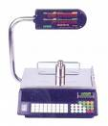
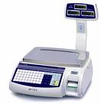
RİSKLERİ ÖLÇEKLEME
Her riskin olma olasılığı ve etkisinin hesaplanmasıdır.
KRİTİK NOKTALAR
-Mali riskin etkisini ölçmek kolaydır
-Diğerleri??
-itibar kaybı
-müşteri tatmini…
x
Notes:
-Gelecekle ilgili hiçbir şey kesin değildir. Ama bazı şeylerin gerçekleşmesi daha muhtemeldir
-Zamanımızı ve enerjimizi gerçekleşme olasılığı daha yüksek olan şeyler için kullanmalıyız
-Riskler hakkında ne kadar çok bilgi sahibi olursak yapacaklarımız konusunda o kadar net oluruz.

Slide 40
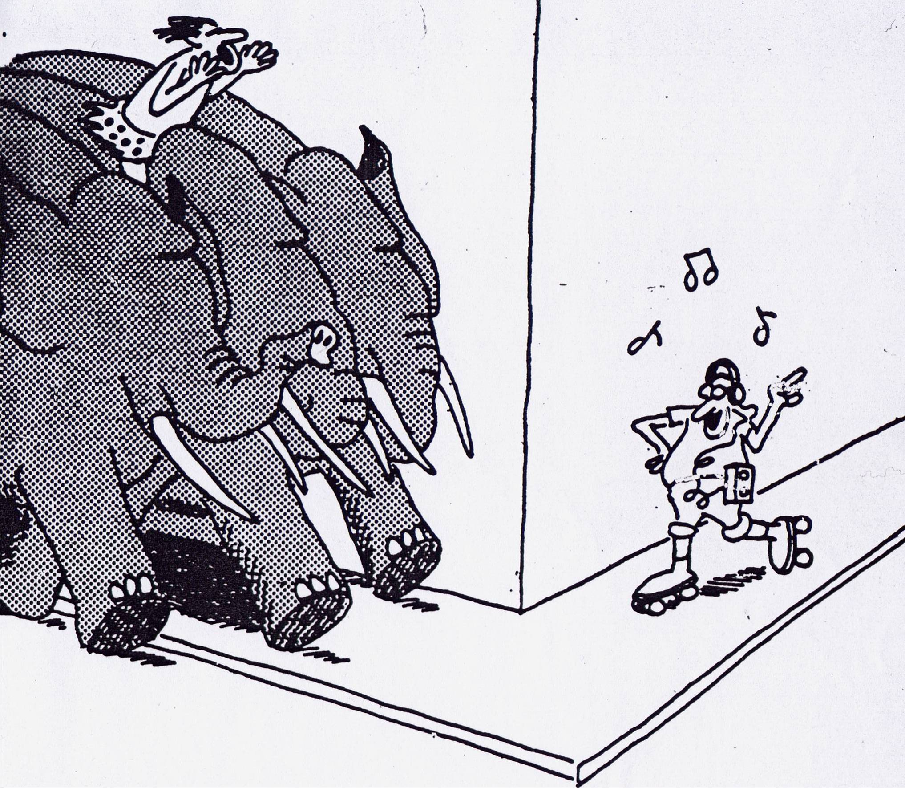
OLASILIK NEDİR? ETKİ NEDİR?

Slide 41
RİSKLERİ ÖLÇEKLEME
Tespit edilen risklerin olasılık ve etkileri ölçülür.
Olasılık, bir olayın belirli bir zaman diliminde gerçekleşmesi durumunu ifade eder.
Etki ise bu olayın meydana gelmesi halinde, idarenin hedef faaliyetleri üzerinde yaratacağı sonucu ifade eder.
Risklerin olasılık ve etkileri rakamla gösterilir.(1-5)
Olasılık için 1 rakamı bir riskin gerçekleşme olasılığının hemen hemen olmadığı; 5 rakamı riskin gerçekleşmesinin neredeyse kesin olduğu anlamına gelir.
Etki açısından ise 1 rakamı riskin gerçekleşmesi sonucu doğuracağı sonucun çok az önemli olduğu; 5 rakamı bu sonucun çok önemli olduğu anlamına gelir.

Slide 42
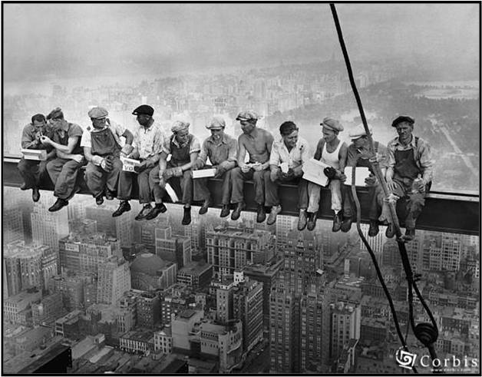
RİSKLERİ ÖLÇEKLEME
Risk =
Etki x Olasılık

Slide 43
Riskleri Önceliklendirme
Riskleri Yönetme
Riskleri İzleme
Özet

Slide 44
RİSKLERİ ÖNCELİKLENDİRME
Etki X Olasılık
Belirlenen risk puanlarına göre;
hangi risklerin düşük,
hangilerinin orta,
hangilerinin de yüksek olacağı belirlenmeli ve bu çerçevede risk haritası oluşturulmalıdır.
Düşük risk seviyesi yeşil,
orta risk seviyesi sarı,
yüksek risk seviyesi ise kırmızı ile gösterilir.
Risk
=
OLASILIK
1
5
1
5
ETKİ
Notes:
Risklerin renk kodları ile gösterilmesi riskin önem derecesinin kolayca görülmesine yardımcı olur.

Slide 45
Risk Değerlendirmesi: Olasılık ve Etki Analizi
ETKİ
Düşük
Orta
Yüksek
Çok Düşük Risk | Düşük Risk | Düşük Risk | Düşük Risk | Düşük Risk
Düşük Risk | Düşük Risk | Düşük Risk | Orta Risk | Orta Risk
Düşük Risk | Düşük Risk | Orta Risk | Orta Risk | Yüksek Risk
Düşük Risk | Orta Risk | Orta Risk | Yüksek Risk | Yüksek Risk
Düşük Risk | Orta Risk | Yüksek Risk | Yüksek Risk | Çok Yüksek Risk
Düşük
O
L
A
S
I
L
I
K
Orta
Yüksek

Slide 46
Risk Yönetimi Aksiyon (Önlem) Modeli
Risk Yönetimi Önlemleri
Olasılık/Etki | Çok Düşük (1) | Düşük (2) | Orta (3) | Yüksek (4) | Çok Yüksek (5)
Çok Düşük (1) | Riski kabul et | Riskler gözetim altında olmak kaydıyla kabul edilebilir | Riskler gözetim altında olmak kaydıyla kabul edilebilir | Riskler gözetim altında olmak kaydıyla kabul edilebilir | Riskler gözetim altında olmak kaydıyla kabul edilebilir
Düşük (2) | Riskler gözetim altında olmak kaydıyla kabul edilebilir | Riskler gözetim altında olmak kaydıyla kabul edilebilir | Riskler gözetim altında olmak kaydıyla kabul edilebilir | Önemli derecede risk yönetimine ihtiyaç duyulmaktadır | Önemli derecede risk yönetimine ihtiyaç duyulmaktadır
Orta (3) | Riskler gözetim altında olmak kaydıyla kabul edilebilir | Riskler gözetim altında olmak kaydıyla kabul edilebilir | Önemli derecede risk yönetimine ihtiyaç duyulmaktadır | Önemli derecede risk yönetimine ihtiyaç duyulmaktadır | Riskler yönetilmeli ve gözetim altında tutulmalıdır
Yüksek (4) | Riskler gözetim altında olmak kaydıyla kabul edilebilir | Önemli derecede risk yönetimine ihtiyaç duyulmaktadır | Önemli derecede risk yönetimine ihtiyaç duyulmaktadır | Riskler yönetilmeli ve gözetim altında tutulmalıdır | Riskler yönetilmeli ve gözetim altında tutulmalıdır
Çok Yüksek (5) | Riskler gözetim altında olmak kaydıyla kabul edilebilir | Önemli derecede risk yönetimine ihtiyaç duyulmaktadır | Riskler yönetilmeli ve gözetim altında tutulmalıdır | Riskler yönetilmeli ve gözetim altında tutulmalıdır | Geniş kapsamlı risk yönetimi gereklidir

Slide 47
ÖRNEK: RİSK BELİRLEME - ÖLÇÜMLEME VE ÖNCELİKLENDİRME
Risklerinizi tespit ettiniz.
Risk 1: Eğitime geç kalmak
(Bundan dolayı anlatılması gerekenler için yeterli zamanın kalmaması.)
Risk 2: İçeriğin doğru belirlenememesi.
(Eğitim verilecek grubu tanımamak.)
Risk 3: Sunumun yer aldığı taşınabilir belleği unutmak.
(Görsel etki ve algının azalması)
Uzmanlık konunuzla ilgili bir eğitim vermeniz gerekli.
Hedefiniz: Anlatacağınız konunun dinleyiciler tarafından anlaşılması.

Slide 48
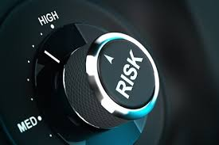
ÖRNEK: RİSK BELİRLEME - ÖLÇÜMLEME VE ÖNCELİKLENDİRME
Risk 1:
Eğitime geç kalmak.(Bundan dolayı anlatılması gerekenler için yeterli zamanın kalmaması.)
Etki:
Geç kalabilirsiniz ama konuyu çok iyi biliyorsunuz. Kısa sürede anlatsanız da dinleyiciler için anlaşılır olur. Geç kalmanın hedefiniz üzerinde etkisi: 2
Olasılık:
O saatte trafik fazla ve o gün başka işlerinizde var. Gerçekleşme ihtimali: 4
Risk Puanı: 2 x 4 = 8

Slide 49
ÖRNEK: RİSK BELİRLEME - ÖLÇÜMLEME VE ÖNCELİKLENDİRME
Risk 1: 2x4=8
Risk 2: x3=15
Risk 3: 2x1=2
1 | 2 | 3 | 4 | 5
2 | 4 | 6 | 8(Önemli derecede risk yönetimine ihtiyaç duyulmaktadır) | 10
3 | 6 | 9 | 12 | 15
4 | 8 | 12 | 16 | 20
5 | 10 | 15 | 20 | 25
O
L
A
S
I
L
I
K
Önceliklendirelim
Risk 2 (Risk Puanı: 15)
Risk 1 (Risk Puanı: 8)
Risk 3 (Risk Puanı: 2)
ETKİ

Slide 50
Riskleri Yönetme
Riskleri İzleme
Özet

Slide 51
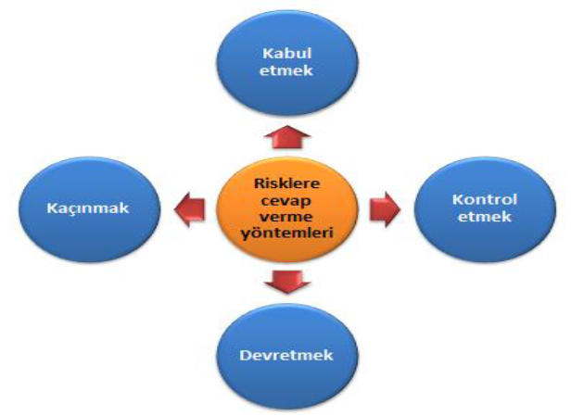
RİSK YÖNETİM STRATEJİLERİ (4 “T” KURALI)
3K 1D
Kabul et (Tolerate)
Kontrol et (Treat)
Devret (Transfer)
Kaçın (Terminate)
Notes:
Tespit edilen her bir riskin numaralandırılarak yetkili kişiler tarafından onaylanması ve idare tarafından belirlenmiş formlar aracılığıyla kayıt altına alınmasıdır.

Slide 52
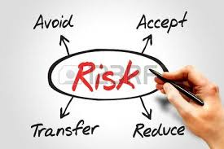
RİSKLERİ YÖNETME
Kabul Etmek: İdarelerin üstlenmeyi daha uygun gördükleri bir cevap yöntemidir.
Kontrol etmek: Risklerin kabul edilebilir bir seviyede tutulması için kontrol faaliyetleri aracılığıyla risklere cevap verme yöntemidir.
Yönlendirici kontroller,
Önleyici kontroller,
Tespit edici kontroller,
Düzeltici kontroller
Kontrol Etmek
Kabul Etmek
Devretmek
Kaçınmak

Slide 53
RİSKLERİ YÖNETME
Risklere Cevap Verme Aşamasında Göz Önünde Bulundurulması Gereken Sorular:
Riski kabul edersem ne olur?
Hangi risklerin kontrol edilmesi gerekir?
Faaliyeti maliyet-etkinlik analizi çerçevesinde daha iyi yapabilecek bir kuruluş var mı?
Riskten kaçınmak adına faaliyeti başka bir döneme ertelemek veya alternatif bir faaliyetle ikame etmenin hedeflerim üzerinde etkisi nedir?
Fırsatın büyüklüğü riski almaya değer mi?

Slide 54
RİSKLERE NASIL CEVAP VERİRİM?
Riskleri ve fırsatları analize göre sırala
Riskin içeriğine göre cevabını belirle
Kabul et
Verilecek cevabın faydasının, getireceği maliyetten yüksek olmasına dikkat et
Kontrol et
Devret
Kaçın

Slide 55
RİSKLERİ YÖNETME
Yüksek Etki- Düşük Olasılık
İş sürekliliği planı
KABUL ETMEK
Yüksek Etki- Yüksek Olasılık
KONTROL ETMEK
DEVRETMEK
KAÇINMAK
KABUL ETMEK
Düşük Etki-Düşük Olasılık
KABUL ETMEK
Düşük Etki- Yüksek Olasılık
KONTROL ETMEK
KABUL ETMEK
E
T
K
İ
O L A S I L I K

Slide 56
ÖRNEK RİSKLERİ YÖNETME
İdareniz yeni bir Bilişim Teknolojileri(BT) Sistemi almaya karar verdi.
Risklerinizi tespit ettiniz.
Risk 1: Yeni sistemin yanıt süresinin yetersiz olması.
Risk 2: Eski BT sisteminden yeni sisteme verilerin doğru şekilde aktarılmaması.
Risk 3: Yeni BT sistemini işletecek yetkinliğin olmaması
Risk 4: Yeni BT sisteminin çalışmaması.

Slide 57
ÖRNEK RİSKLERİ YÖNETME
Risk 1: Yeni sistemin yanıt süresinin yetersiz olması.
Kabul et: Size yeni sistemin 5 saniyelik bir yanıt hızı olduğu söylendi. Bu süre, mevcut sisteminkine benzer bir süre olduğundan daha hızlı olmasına ihtiyacınız olmadığına karar verebilirsiniz.

Slide 58
ÖRNEK RİSKLERİ YÖNETME
Risk 2:Eski BT sisteminden yeni sisteme verilerin doğru şekilde aktarılmaması.
Kontrol et: Verinin doğru şekilde aktarılmasını sağlamak için kontrol faaliyeti belirlemeniz gerekiyor.
Yönlendirici Kontroller: Yeni sistemi geliştirme üzerine çalışan BT personelinin yeterli nitelik ve deneyime sahip olmasını sağlarsınız.
Önleyici Kontroller: Aktarım sırasında verinin bozulmadığından emin olmak için sistemi kabul etmeden önce yeni BT sistemi üzerinde test yaparsınız.
Tespit Edici Kontroller: Yeni sistemi işletmeye başladıktan bir ay sonra, eski sistemden yeni sisteme aktarılan sürekli verilerin doğru olup olmadığını anlamak için test yaparsınız.
Düzeltici Kontroller: Eski sistemden aktarılan veri ile yeni sistemdeki verilerin karşılaştırılması sonucu hatalı veri olduğu tespit edilmişse programda gerekli değişikliği yaparsınız/yaptırırsınız.

Slide 59
ÖRNEK RİSKLERİ YÖNETME
Risk 3: Yeni BT sistemini işletecek yetkinliğin olmaması
Devret: Yeni sistemin işletilmesinin sorumluluğunu makul bir süre hizmeti satın aldığınız yere devredersiniz.
Risk 4:Yeni BT sisteminin çalışmaması
Kaçın: Eğer yeni BT sisteminin test aşamasında çalışmadığı anlaşılırsa, bu sistemi almaktan vazgeçersiniz. Alternatif bir BT sistemi araştırırsınız.
Fırsatı Değerlendir: Yeni BT sisteminiz daha etkin çalışmanızı sağlıyor, işlerinizi kolaylaştırıyor ve başka işlerle uğraşmak üzere personelinize daha fazla zaman bırakıyor.

Slide 60
ETKİLİ RİSK YÖNETİMİNİN FAYDALARI
Yönetimin gerçekten önemli işlere odaklanmasını sağlar
Krizlere karşı daha kısa zamanda müdahale edilmesini sağlar
Daha az sürprizle karşılaşılmasını sağlar
Doğru işlerin doğru yoldan yapılmasını sağlar
Kurumsal amaçlara ulaşılmasında büyük etkisi vardır
Genel düzeyde kontrol maliyetlerini düşürür
Risk alma, karar alma süreçlerinde yönetime önemli bilgiler sağlar

Slide 61
Riskleri İzleme
Özet

Slide 62
RİSK İCMALLERİ
Bileşen 2
RİSK DEĞERLENDİRME
Standart RDS 6
RİSKLERİN BELİRLENMESİ VE DEĞERLENDİRİLMESİ
Genel Şart RDS 6.3
Risklere karşı alınacak önlemler belirlenerek eylem planları oluşturulmalıdır.
Kontrol Eylemi E.6.3.1
Yüksek çıkan risklere karşı alınacak önlemlerin yazılı hale getirilmesi
SORUMLU BİRİM: Tüm Birimler/İl Sağlık Müdürlükleri
TAMAMLANMA TARİHİ: Eylül 2019
Notes:
Arkadaşlar yeni öngörülen (RDS) E.6.3.1 eyleminde yazılı hale getirilen önlemlerin izlenmesi ve gerekli görüldüğünde güncellenerek personelin bilgilendirilmesi amaçlanmaktadır.
Eylem planı icmalleri acil durum eylem planı niteliğindedir.
Yani tespit edilen veya öngörülen risklerle ilgili kurumun, kişilerin zarar görmesine neden olabilecek sorunların ortaya çıkması durumunda izlenecek yolların anlatıldığı raporlardır.

Slide 63
RİSK İCMALLERİ
Risk | Risk Skoru | Riskin Derecesi (Önemli/Katlanılmaz) | Riske Karşı Alınacak Önlemler
1- Mevzuata yönelik olmayan iş ve işlemlerin sisteme kaydedilmesi | 15 | Önemli | İş ve işlemlere yönelik yayınlanan mevzuat detaylı olarak incelenir ve karışıklığa neden olan veya anlaşılmayan kısımlara yönelik mevzuatı çıkaran ilgili birimlerden destek alınır.
2- …… | …. | ….. | …..
3- …… | …. | ….. | …..
4- …… | …. | ….. | …..
5- …… | …. | ….. | …..
Örnek Risk İcmali

Slide 64
ÖZETLE;
Risk, kamu idarelerinin kuruluş amaçları ile stratejik hedeflerine ulaşmasına ve görevlerinin ifasına engel olabilecek veya beklenmeyen zararlara yol açabilecek durum ya da olaylardır.
Sağlam bir risk analizinde, sadece risk seviyesi değil, oluşabilecek hatanın türü de değerlendirilir.
Risklerin sınıflandırılması süreci standart bir süreç olmayıp kurumun faaliyetlerine özgü bir nitelik taşımaktadır.
Her kurum, risk yönetimi sürecini uygulamak için kendisine özgü bir yöntem seçebilir.
Risk yönetimi süreçleri, bir kurumun faaliyetlerinin niteliğine uygun tasarlanmalı ve uygulanmalıdır.
Risk yönetiminin şeffaf, koordineli, kamu önünde güvenilir ve etkili olması gerekmektedir.
Yöneticilerin risklere dair rollerini ve sorumluluklarını bilmeleri ve anlamaları gerekmektedir
En azından risklerin teşhis edilmesi ve değerlendirilmesinde herkese düşen bir görev vardır
Riskle karşı karşıya olanların sorumluluklarını kabul edip uygun önlemleri alması gerekmektedir

Slide 65
BİZİ DİNLEDİĞİNİZ İÇİN TEŞEKKÜR EDERİZ
İÇ KOTROL BİRİMİ

